Slide 1
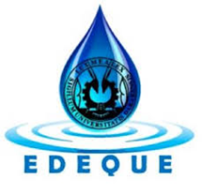
Challenge de l’approvisionnement en eau potable dans les zones insulaires : cas des îles du delta du Saloum. Entre pénurie, résilience et défis de gouvernance des systèmes hydrauliques
Université Cheikh Anta DIOP de Dakar (UCAD)
Ecole Doctorale Eau Qualité et Usages de l’Eau (EDEQUE)
Laboratoire UMI SOURCE Antenne de Dakar (Sénégal)
Journées Scientifiques des Doctorants de l’UMI SOURCE 2023
Présentation : Mr. Mouhamadou Mansour NGUIRANE
Sous la Direction du: Pr. Mme Awa Niang FALL

Slide 2
Sommaire
1
Introduction
4
Méthodologie
2
Problématique
5
Résultats
3
Revue de littérature
6
Conclusion et Discussions

Slide 3
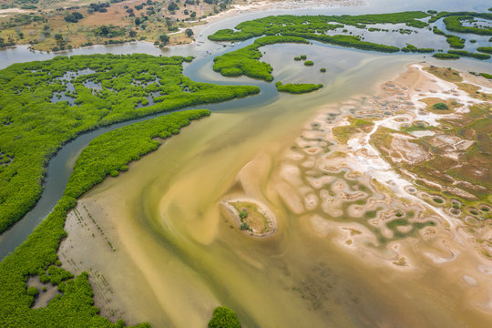
Introduction Problématique Méthodologie Résultats Discussions Conclusion
Introduction
Les zones humides africaines (131millions d’ha) (Diop, 2018)
Des espaces propices au développement des activités,
Milieux insulaires et estuariens semblent les plus fragiles,
Actions anthropiques aggravé par le CC, l’érosion côtière etc.,
Dégradation de la qualité de l’eau, menace sur les écosystèmes.
Photo 1 : Intrusion d’eaux salées

Slide 4
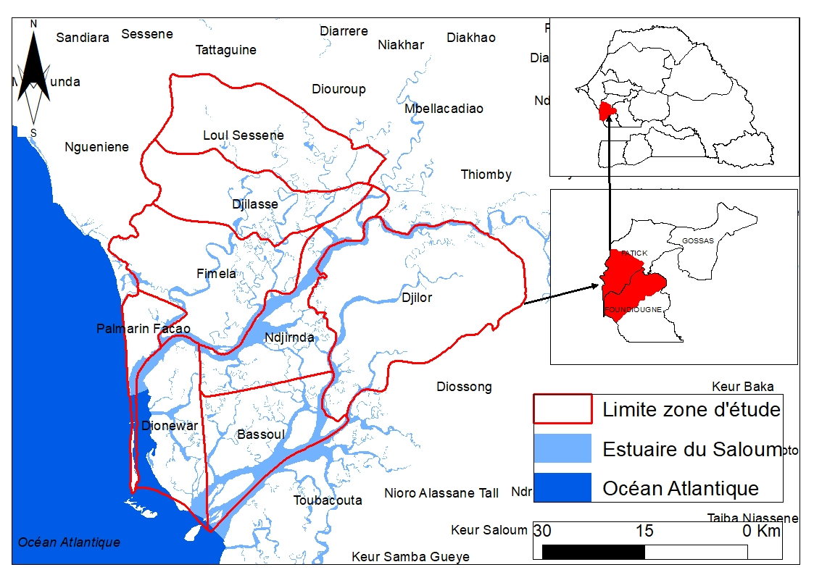
Introduction Problématique Méthodologie Résultats Discussions Conclusion
Présentation de la zone d’étude
Carte 1 : Localisation de la zone d’étude
Delta du Saloum, plusieurs îles et ilots,
Faiblesse de la topographie,
Rapide croissance 2,4% (ANSD,2020),
Forte pression sur les ressources en eau.

Slide 5
Introduction Problématique Méthodologie Résultats Discussions Conclusion
Revue bibliographique
Les travaux de Plaud 1967, Diop 1986, Postel 1992, Malou 2004, Sagna 2005, DPRE 2014, S. Faye 2014, Faye en 2016 etc. Affirment que la variabilité climatique a considérablement aggravé la vulnérabilité des ressources en eau dans les zones insulaires estuariennes et plus précisément dans les îles du Saloum.
Par ailleurs ceux de IPAR 2017, Abadie 2012, Albergel 2008, DIONE 2014, Seny Faye 2017, W. Faye 2022 etc. Confirment l’impact de la mauvaise gouvernance sur la disponibilité de l’eau dans les milieux insulaires.
Quel modèle de gouvernance de l’eau dans les zones rurales surtout insulaires pour une meilleure préservation des systèmes hydrauliques ?

Slide 6
Introduction Problématique Méthodologie Résultats Discussions Conclusion
Objectifs & Hypothèses
Objectifs
Etudier l’impact de la variabilité pluviométrique sur la baisse des isohyètes dans le delta du Saloum,
Analyser les modes de gestion mis en place et leurs impacts sur la durabilité des ouvrages hydrauliques,
Identifier les stratégies de résilience des communautés insulaires face aux difficultés d’accès à l’eau.
Hypothèses
La variabilité climatiques semble accentuer la vulnérabilité des zones insulaires,
La privatisation participerait à l’amélioration de la durabilité des systèmes hydrauliques,
Les stratégies d’adaptation ne permettraient pas de régler les problèmes d’accès dans les îles du Saloum.

Slide 7
Introduction Problématique Méthodologie Résultats Discussions Conclusion
Méthodes
Outils
Travaux de terrain
Périodes (1931-2020) dans les stations de Thiès, Fatick, Mbour et Toubakouta (Excel, Arc Gis)
Observations directes et Enquêtes auprès des ménages 510 Ménages (Kobocollecte)
Analyse des données climatiques mensuelles
Normales pluvio
9 forages et le linéaire de réseaux de transfert d’eau, le nombre BF, BP répartit sur la zone (GPS, Arc Gis, Excel)
Analyse des données hydrauliques
10 Entretiens semi-structurés avec l’OFOR, SEOH, ASUFOR, DRH etc. (Fiche d’entretien)
Périodes (1974-2019) sur la nappe du Continental Terminal et du Maestrichtien
Profondeur des puits (Sonde électronique)
Analyse des données piézométriques
Focus groupes avec les associations, groupements, GIE etc.
Mesures in-situ de la qualité des eaux de puits
40 Puits répartis sur 8 Communes (GPS, Multi-paramètre C6010)
TRAITEMENTS

Slide 8
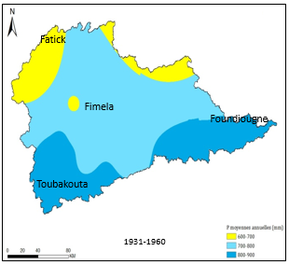
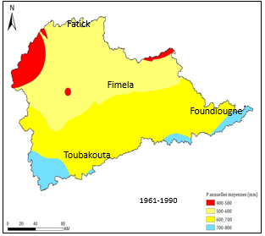
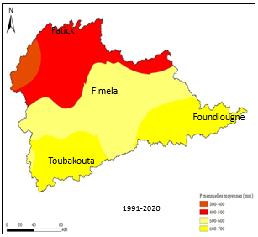
Introduction Problématique Méthodologie Résultats Discussions Conclusion
Résultats 1/6
Forte variabilité climatique entrainant une migration drastique des isohyètes
Tendance vers une sahélisation de la zone
Réduction des écoulements, intrusions d’eau salées
Aggravation de la vulnérabilité des communautés

Slide 9
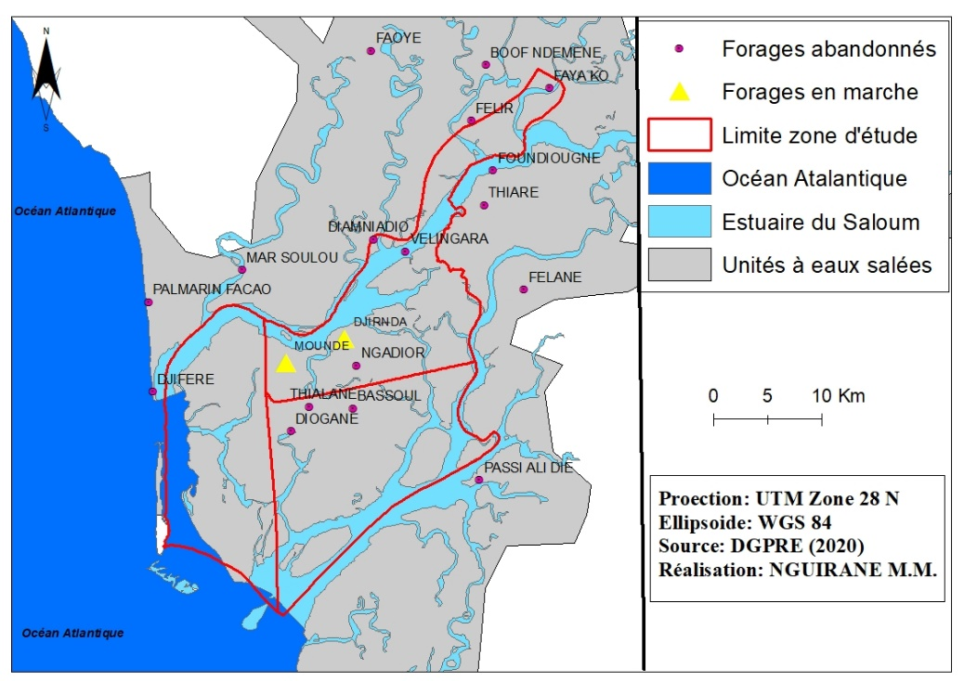
Introduction Problématique Méthodologie Résultats Discussions Conclusion
Résultats 2/6
Des modèles de gestion inadéquats et favorisant une rapide dégradation des infrastructures hydrauliques
Carte 5 : Forage abandonnés dans le delta du Saloum
Tableau 1 : Caractéristiques hydrogéologiques des forages dans les îles du Saloum
Forages | Aquifères | Date de Réception | Profond. Totale | Lithologie | Situation | Constructeurs
Vélingara | Eocène | ----- | 124 | Calcaire | Abandonné | Caritas
Diamniadio | Maestrichtien | 1987 | 312 | Sable | Abandonné | Caritas
Djirnda | Maestrichtien | 1997 | 352 | Argile sableux | Fonctionnel | Etat
Ngadior | Maestrichtien | 1961 | 336 | Sable | Abandonné | Etat
Thialane | Maestrichtien | 1961 | 336 | Sable | Abandonné | Caritas
Bassoul | Maestrichtien | 1987 | 368 | Sable | Abandonné | Etat
Thialane | Maestrichtien | 1987 | 312 | Sable | Abandonné | Caritas
Moundé | Maestrichtien | 1987 | 331 | Sable | Fonctionnel | Caritas
Diogane | Maestrichtien | 1988 | 343 | Sable | Abandonné | Caritas
Source : Direction de l’hydraulique de Fatick, 2022

Slide 10
Introduction Problématique Méthodologie Résultats Discussions Conclusion
Résultats 3/6
Analyse SWOT des différents modèles de gestion de l’eau en zone rurale
Modes de gestion | Forces | Faiblesses | Opportunités | Menaces
Gestion Etatique (début des années 60- 80) | Mission régalienne de l’Etat Gestion service publique Investissement et modernisation Efficacité de hydraulique | Responsabilité à 100% Etat Gestion non impliquée Politiques hydrauliques inadéquates Surexploitation des nappes Non rentable | Gratuité de l’eau Gestion du service public Recherche de financement Facilitation de l’accès à l’eau Performance (accès) | Pas de prise de conscience de la valeur de l’eau Charges financiers élevés Situation intenable à la longue Charges financiers très élevés
Gestion Communautaire (courant des 2006-2013) | Appropriation des populations Pas d’investissement et vétusté Responsabilité 100% Etat Vente de l’eau Efficacité dans l’implication | Mauvaise qualité de l’eau Absence de planification et difficulté de modernisation Pluralité des gestionnaire Destruction rapide des ouvrages Non performant | Gestion concertée Facilitation des paiements (moratoire) Accessibilité financier des ménages Franc hydraulique (valeur économique de l’eau) Rentabilité assez importante | Gestion informelle Dépendance de l’aide Etatique Retard dans la maintenance et l’entretien des ouvrages Hétérogénéité des tarifs
Gestion privée (PPP) (A partir de 2014 à aujourd’hui) | Gestion professionnelle Investissement et modernisation 50% Etat 50% Privé (Autonomie au bout de 5ans) Efficacité et Performance hydraulique | Gestion professionnelle Mobilisation des investissement Prise en compte de la modernisation Accessibilité financier | Gestion professionnelle Investissement et modernisation (sur le prix de l’eau) Partage des risques et des charges Efficience économique | Absence d’implication Cherté de l’eau et non appropriation de la gestion des services d’eau Privatisation de la gestion Recours aux puits Exclusion des ménages vulnérables

Slide 11
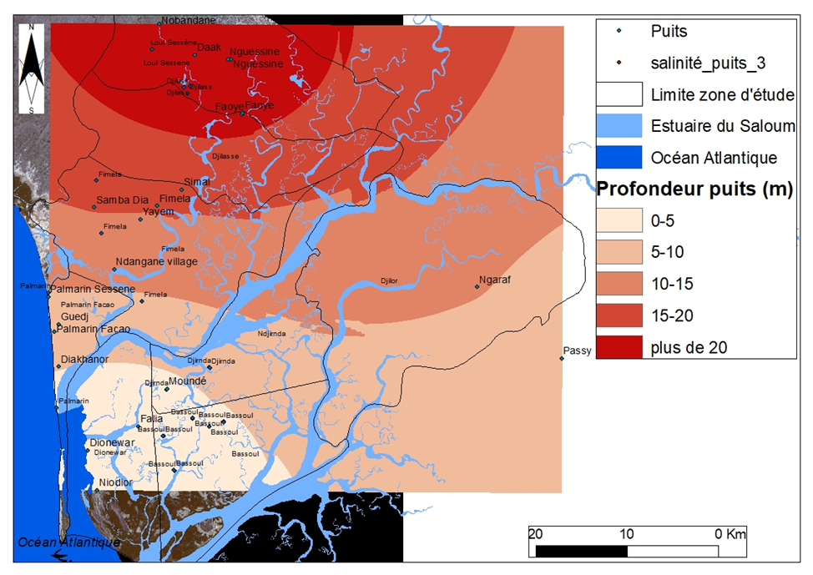
Introduction Problématique Méthodologie Résultats Discussions Conclusion
Résultats 4/6
La faiblesse de la topographie facteur aggravant de la vulnérabilité des ressources en eau
Carte 6: Profondeur des puits dans le delta du Saloum
Plus de 35% des puits sont des céanes (lentilles d’eau douce -1m)
Plus on s’éloigne de l’estuaire du Saloum, plus les puits sont profonds

Slide 12
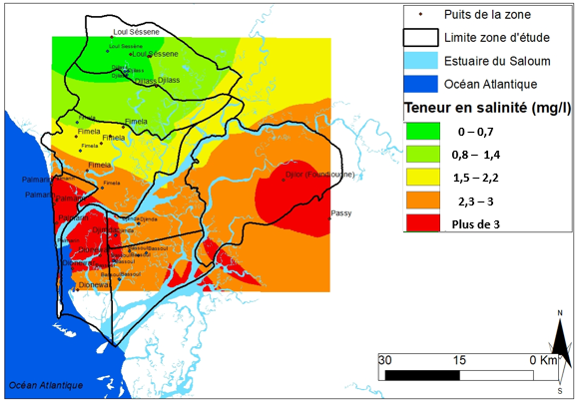
Introduction Problématique Méthodologie Résultats Discussions Conclusion
Résultats 5/6
Une salinisation plus importante en fonction du niveau d’intrusion des bolongs
Carte 7: Teneur en salinité des puits dans le delta du Saloum
Une salinisation plus importante en fonction du niveau d’intrusion des eaux salées
Plus de 48% des ménages enquêtées affirment que leurs puits sont salés

Slide 13
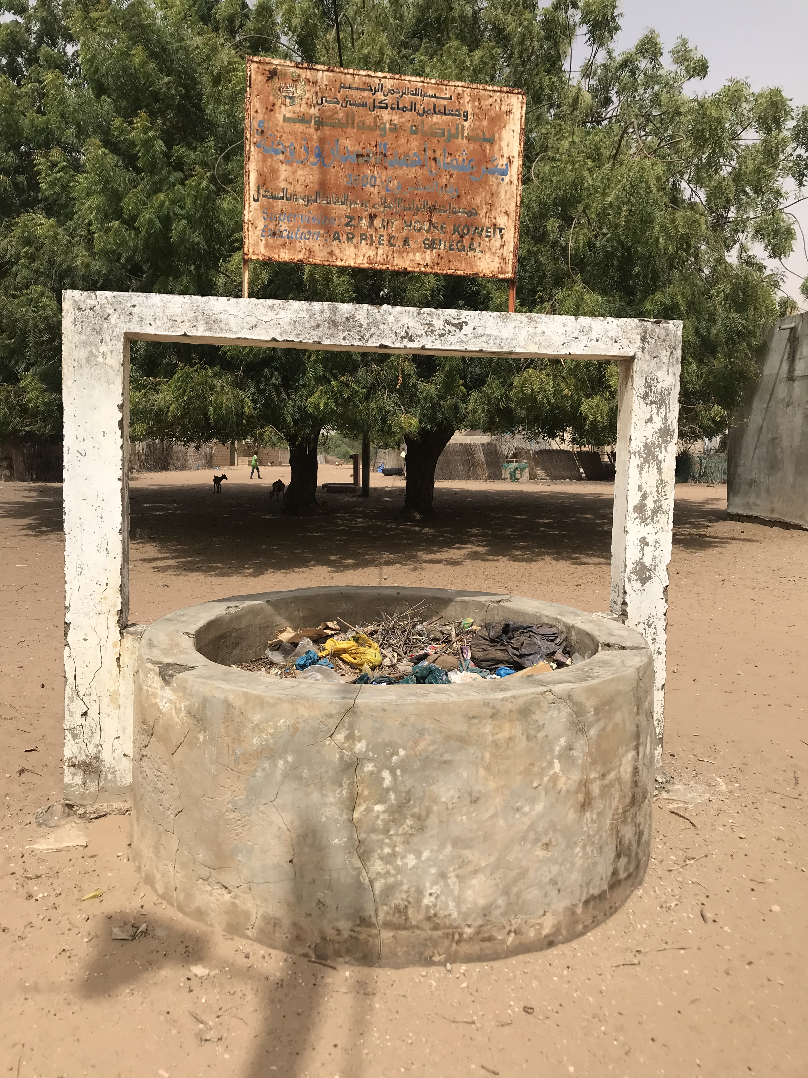
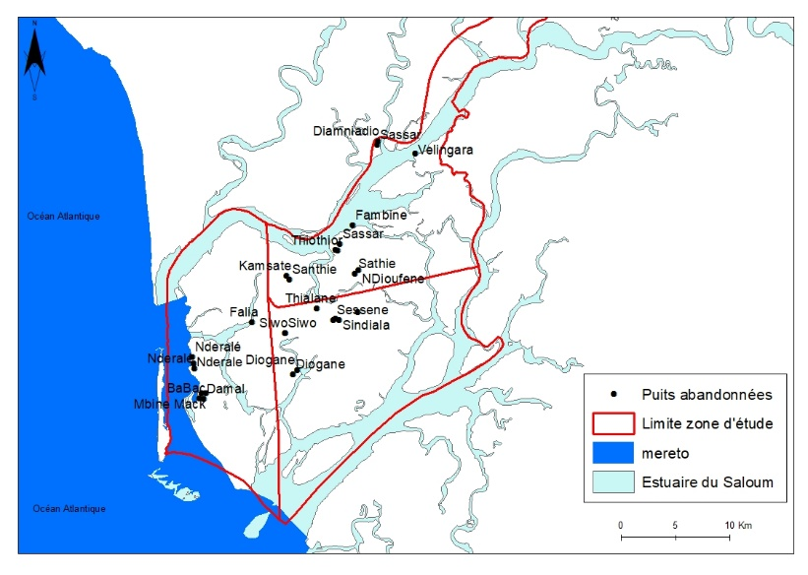
Introduction Problématique Méthodologie Résultats Discussions Conclusion
Résultats 6/5
Un fort taux d’abandons des puits
Prés de 25 puits abandonnés

Slide 14
Introduction Problématique Méthodologie Résultats Discussions Conclusion
Conclusion et Discussion
Mise en place de nombreuses modèles de gestion de l’eau dans les zones insulaires du monde,
Dans le monde, le transfert comme solution pour une durabilité des ouvrages hydrauliques (Les travaux de G BESNIER l'exemple de l’ile d’Hyeu, David Lorrion Le cas de l’ile de la Réunion, Au USA, au Maroc, Le cas de Gorée, OFOR 2016 : Le cas des îles St Louis, de la basse Casamance),
Au Sénégal, impact du CC, récurrence des problèmes de gouvernance (Plaud M. (1967);DIOP, S. (1986); Dacosta H. et al (1994); Faye et al. (2003); FAO, (2008); Dacosta H. et al (2012); Ndoye. (2018); Dieng NDAO (2019),
Récurrence des problèmes d’accès et de la qualité de l’eau et la vulnérabilité des territoire et fragilité des ressources,

Slide 15
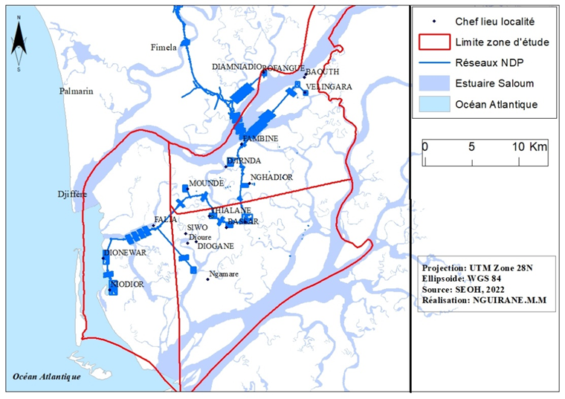
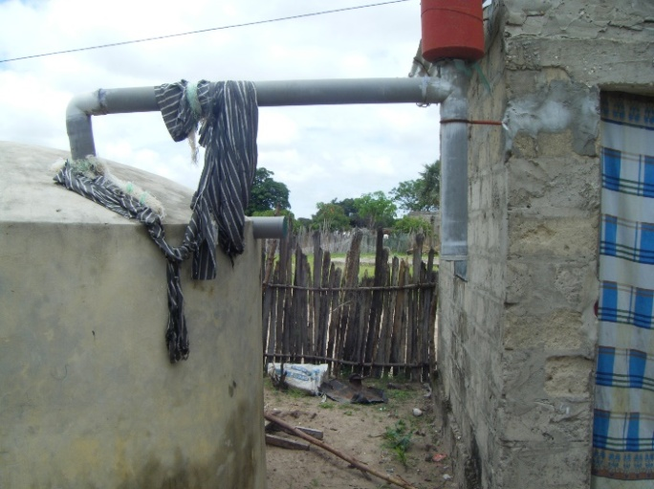
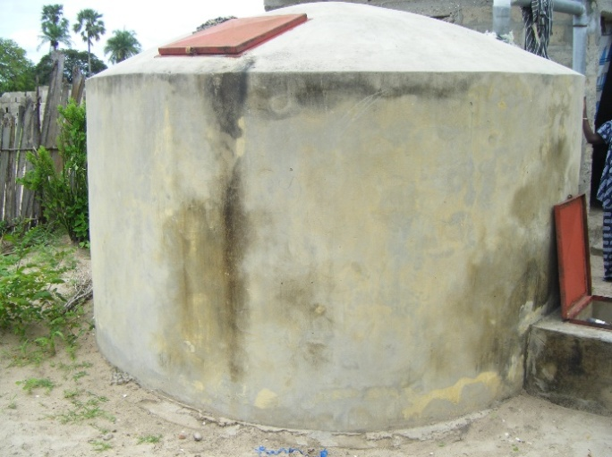
Stratégies de résiliences 1/2
Stratégies d’adaptation des populations face à la dégradation de la qualité de l’eau et de la cherté services dans les zones insulaires
Carte 8: Transport de l’eau vers les îles du Saloum
Privatisation et revenus fortement dépendants de l’agriculture et de la pêche !!!
Photo: Collecte des eaux pluviales à partir des impluviums

Slide 16
Conclusion et Discussion
Les nappes profondes, mauvaise qualité physicochimiques, la variabilité pluviométrique, et à la pression démographique,
Forte salinité par endroit des nappes phréatiques alors que les eaux de surface qui devaient servir de recours inexistantes,
Système de transfert d’eau pour réduire la vulnérabilité hydraulique des populations du fait de la cherté des branchements, ce qui favorise toujours l’utilisation d’une eau de qualité douteuse (puits céanes),
Cueillette de l’eau pluviale demeure encore une stratégie d’adaptation face à la précarité hydrauliques,
Nécessité d’apporter des solutions pour atteindre l’accès universel dans les milieux ruraux insulaires.

Slide 17
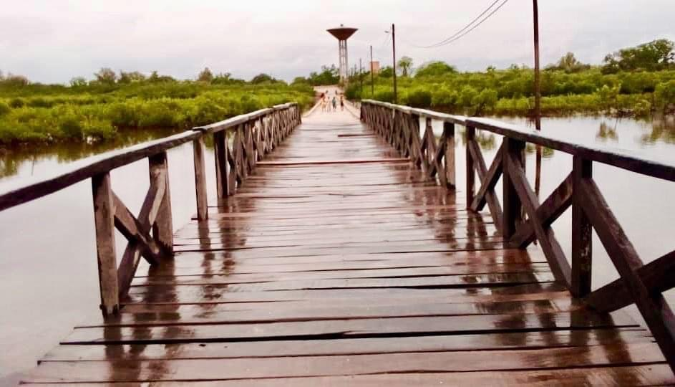
MERCI POUR VOTRE ATTENTION

